Slide 1
Diseño de Bases de Datos
‹#›
Notes:
‹#›
‹#›
‹#›
‹#›

Slide 2
Esquema de la explicación
‹#›
Definición
Simbología
Ejercicio para resolver en clase
- Identificar Entidades – Relaciones más evidentes.
- Identificar Entidades – Relaciones menos evidentes.
- Identificar relaciones
- Definir atributos.
- Atributos compuestos y polivalentes
- Establecer cardinalidades
- Determinar identificadores
Notes:
‹#›
‹#›
‹#›

Slide 3
Diseño Conceptual - Definición
El diseño conceptual parte de la especificación
de requerimientos y su resultado es el
esquema conceptual de la base de datos. Un
esquema conceptual es una descripción de alto
nivel de la estructura de la base de datos. El
propósito del diseño conceptual es describir el
contenido de información de la base de
datos. Herramienta utilizada: Modelo Entidad-
Interrelaciones (ER).
Notes:
‹#›
‹#›
¿De qué se trata el diseño o modelado conceptual?

Slide 4


Diseño Conceptual – MER – Simbología
Entidad: Una entidad representa un elemento u objeto del mundo real con identidad.
Relación: Las relaciones representan agregaciones entre dos (binaria) o más entidades. Describen las dependencias o asociaciones entre dichas entidades.
Notes:
‹#›
‹#›
¿Qué podría representar la relación R1?

Slide 5


Diseño Conceptual – MER – Simbología
Relación Recursiva: Relación que une dos entidades particulares del mismo conjunto.
Atributo: Un atributo representa una propiedad básica de una entidad o relación. Un atributo es el equivalente a un campo de un registro.
Notes:
‹#›
‹#›
R1 representa las correlatividades entre materias. Ejemplos:
FOD -> DBD
DBD -> PRO
IS1 -> PRO
¿Se les ocurre otro ejemplo de relación recursiva?
¿Ejemplo de atributo en la relación?

Slide 6
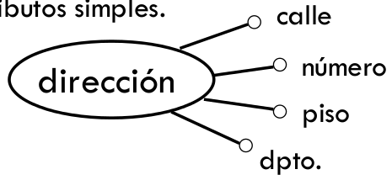

Diseño Conceptual – MER – Simbología
Atributo Compuesto: Un atributo compuesto representa a un atributo generado a partir de la combinación de varios atributos simples.
Identificador: Un identificador es un atributo o un conjunto de atributos que permite reconocer o distinguir a una entidad de manera unívoca dentro del conjunto de entidades.
Notes:
‹#›
‹#›
¿Ejemplos de identificadores? Persona? Cliente? Vehículo?
Aclarar que deberían marcar todos los identificadores que encuentren

Slide 7
Diseño Conceptual – MER – Simbología
Cardinalidad en los Atributos: Los atributos, tienen asociado el concepto de cardinalidad. Cuando se define un atributo se debe indicar si es o no obligatorio y si puede tomar más de un valor (polivalente).
apellido
Cardinalidad (1,1): Monovalente obligatorio. La cardinalidad existe y está presente, pero solamente en este caso no se indica en forma explícita.
(0,1)
Matricula
Cardinalidad (0,1): Monovalente no obligatorio.
(0,N)
Teléfono
Cardinalidad (0,N): Polivalente no obligatorio.
(1,N)
Teléfono
Cardinalidad (1,N): Polivalente obligatorio.
Notes:
‹#›
‹#›
¿Otros ejemplos de atributos monovalentes no obligatorios?

Slide 8
Diseño Conceptual – MER – Simbología
Cardinalidad en las relaciones: Es el nivel de correspondencia entre las entidades que se relacionan. Se debe definir el nivel mínimo de correspondencia (cardinalidad mínima) y el nivel máximo de correspondencia (cardinalidad máxima).
Alumno
(1,N)
R1
(0,N)
Cursada
Esto muestra que un alumno debe cursar al menos una materia (obligatoriamente), pero puede cursar varias. Además, una materia puede no ser cursada (opcional) por ningún alumno o ser cursada por varios.
Notes:
‹#›
‹#›
Análisis de ejemplos de relaciones:
Persona/Vehículo
Materia/Materia
Empleado/Empleado

Slide 9
Diseño Conceptual – MER – Simbología
Identificador Compuesto: Identificador conformado por más de un atributo. El número de vuelo de una Aerolínea puede repetirse para diferentes fechas de salida.
número
Vuelo
fecha_salida
hora_salida
Identificador Externo: Identificador conformado por atributos que pertenecen a otra entidad. El número de copia puede repetirse para diferentes ISBN.
ISBN
número copia
Libro
(1,N)
tiene
(1,1)
Copia
Notes:
‹#›
Otros ejemplos de identificadores externos: Préstamo, Historia Clínica

Slide 10
Diseño Conceptual – MER – Simbología
Jerarquías de generalización: Permiten extraer propiedades comunes de varias entidades, y generar con ellas una super-entidad que las aglutine. Así, las características compartidas son expresadas una única vez en el modelo, y los rasgos específicos de cada entidad quedan definidos en su sub-entidad.
DNI
Persona
nombre y apellido
(T,S)
Coberturas posibles:
Legajo
Alumno
Docente
No Docentes
(T,E) (T,S)
(P,E) (P,S)
CUIL
Notes:
‹#›
‹#›

Slide 11
Diseño Conceptual – MER – Simbología
Subconjuntos: Caso especial de las jerarquías de generalización, donde se tiene una generalización de la que se desprende solamente una especialización. No es necesario indicar la cobertura para los subconjuntos.
DNI
Jugador
nombre y apellido
Futbolista
posición
Notes:
‹#›
‹#›

Slide 12
Ejercicio Integrador
Se desea modelar la información referente a los alumnos de la Facultad de Informática. De los alumnos se conoce su DNI, Legajo, nombre y apellido, dirección detallada y teléfono/s.
Además se conoce información sobre las materias que se dictan en la facultad. De las materias se conoce código de materia (único), nombre y descripción.
Es importante representar las cursadas de cada materia. De cada cursada se sabe el año en que se dicta y a que materia corresponde. Una materia se cursa una única vez por año. Un alumno se puede inscribir a una o muchas materias.
Además es necesario modelar a los empleados de la facultad. De los empleados se conoce DNI, nombre, apellido y legajo. De los empleados docentes además se conoce el título (puede no tener título o tener más de uno) y las materias que dicta. El docente puede rotar de materia, por lo que es necesario representar el historial de materias por las que pasó. Por otro lado, de los empleados no docentes es necesario representar cuit y antigüedad.
Notes:
‹#›
‹#›
-Explicar el concepto de atributo compuesto y polivalente para Alumnos.
-Opcionales en la dirección, diferenciarlo de un booleano (error común en los exámenes)
-Cursada: explicar que materia en realidad va a ser un vínculo entre la cursada y la materia en sí, dado que ya se tiene esa información en el dominio (es un error muy común en los exámenes)

Slide 13
Entidades más relevantes
Alumno-Materia-Empleado
Entidades menos relevantes
NoDocente-Docente-Cursada
Relaciones
Cursada-Alumno/Cursada-Materia/ Docente-Materia
Completamos el modelo...

Slide 14
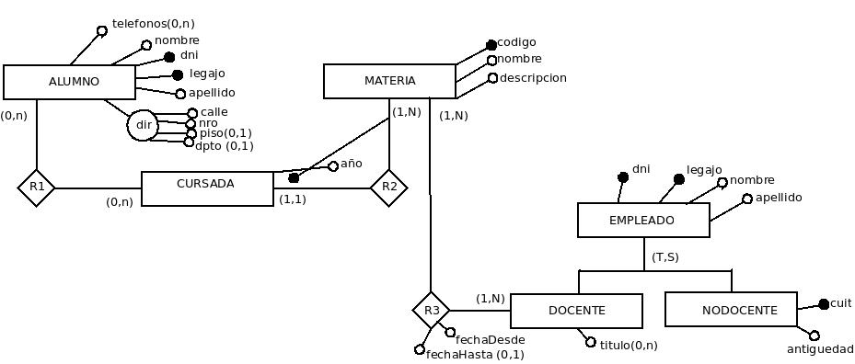
Ejercicio integrador
Marcar todos los identificadores
Solo puede ser id externo- 1,1.
Concepto de identificador mínimo
¿Qué semántica tiene la fechaHasta opcional?
Notes:
‹#›
‹#›
‹#›

Slide 15

Tarea para el hogar: Pensar diferentes formas de modelar el historial

Slide 16
¿PREGUNTAS?

